Slide 1


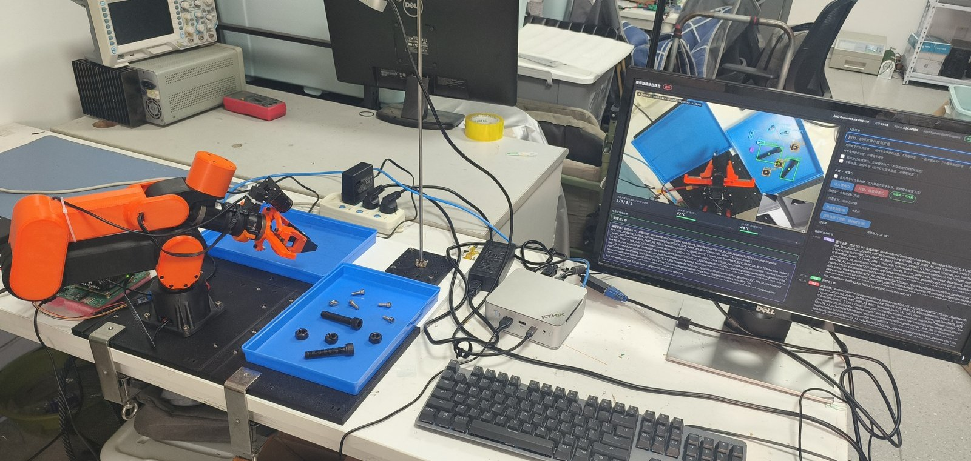
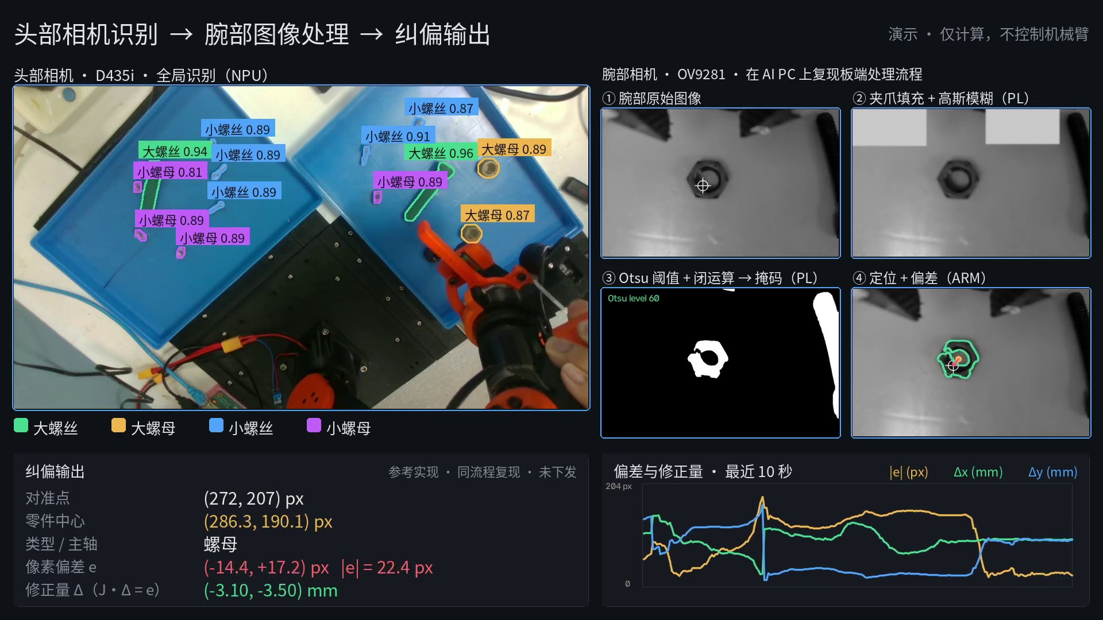
异构协同具身智能机械臂控制系统
基于 Ryzen AI PC 与 Kria KV260 的具身智能零件分拣机械臂
大连理工大学 王语涵 · 杨博 · 单文启
项目背景
系统架构
实测结果
电子装配与维修现场的螺钉、螺母配料仍靠人工挑拣。本作品从中文指令出发，完成零件识别、抓取放置与结果核验，计算与控制均在本地运行。
0.4 µs
141 ms
Ryzen AI PC
中文指令
头部相机
D435i · USB3
5 ms 周期偏差中位数（15364 个周期实测）
大模型满载时 NPU 检测 P95（GPU 306 ms）
腕部相机
OV9281
指令理解 · GPU
Qwen2.5-VL
零件分割 · NPU
YOLO11n-seg
7.82 ms
1.06 s
USB
Kria KV260
大螺丝掩码预处理中位数（ARM 14.43 ms）
大螺丝板端对准中位数
规划与几何校验
逆运动学 · 七次多项式 · MuJoCo
作业包
PS 作业执行
校验 · 执行 · 心跳
PS 腕部视觉环
定位 · 误差 · 修正
千兆直连
79.8%
0.976
作品实物：机械臂、KV260、AI PC 与头部、腕部双相机
AXI-Lite
修正目标
关键创新
上位机控制台
核对 · 中文复审 · 示教 · 数字孪生
PL（100 MHz）
5 ms 轨迹 · CAN 调度 · 守护 · 看门狗
图像掩码核 · 在线修正通道
开发记录放置确认比例（83/104，逐槽核对）
四类零件实例分割掩码 mAP50
1
腕部纠偏在板端完成
ARM 计算修正量，PL 限幅、限速并检查租约
CAN 1 Mbps
2
NPU / GPU 异构常驻
检测在 NPU、大模型在 GPU，满载时检测仍稳定
EDULite A3 六轴机械臂
6 个关节电机 + 1 个夹爪电机
3
PL 按固定周期执行
5 ms 轨迹求值、CAN 调度、保护与掩码预处理
核心功能
■ 一句话下单：规则 + 本地大模型 + 校验
■ 四类零件识别：NPU 分割，结合深度定位
4
任务过程可核查
中文指令生成任务，保存执行、核对与复审记录
■ 腕部视觉纠偏：板内闭环
■ 逐槽核对 + AI 复审：对比前后画面
展望：全零件连续视觉伺服；定位计算 HLS 化；技能包开源复用。
■ 零重力示教：拖动记录姿态，孪生同步
■ PL 多重守护：租约 · 新鲜度 · 看门狗
头部识别 → 腕部图像处理 → 偏差计算（手动拖动演示）
2026 全国大学生嵌入式芯片与系统设计竞赛 · FPGA 创新设计赛道 · AMD 具身智能

Slide 2
Heterogeneous Embodied-AI Robot Arm Control System
An embodied-AI part-sorting arm on Ryzen AI PC and Kria KV260
Dalian University of Technology Wang Yuhan · Yang Bo · Shan Wenqi
Background
System architecture
Measured results
Kitting screws and nuts is still done by hand. Our arm understands one sentence, locates small parts and checks the placement result, fully on-device.
0.4 µs
141 ms
Ryzen AI PC
Command
one sentence
Head camera
D435i · USB3
median 5 ms period deviation (15364 periods)
NPU detection P95 under LLM load (GPU 306 ms)
Wrist camera
OV9281
Parsing
Qwen2.5-VL · GPU
Segmentation
YOLO11n-seg · NPU
7.82 ms
1.06 s
USB
Kria KV260
M12 screw mask, median (ARM 14.43 ms)
median on-board alignment, M12 screw
Planning & geometry checks
IK · 7th-order polynomials · MuJoCo
job bundle
PS job runner
verify · heartbeat
PS vision loop
locate · correct
1 GbE link
79.8%
0.976
Prototype: arm, KV260, AI PC, head and wrist cameras
AXI-Lite
correction
Key innovations
Operator console
slot check · VLM review · teaching · twin
PL (100 MHz)
5 ms trajectory · CAN · guards · watchdog
mask core · correction channel
confirmed placements
83/104 parts in dev. logs
mask mAP50, four-class segmentation
1
On-board wrist correction
ARM localisation; PL bounds, slew and lease checks
CAN 1 Mbps
2
NPU / GPU split
Detection on NPU, LLM on GPU, stable under load
EDULite A3 6-DoF arm
6 joints + 1 gripper motor
3
Periodic execution in PL
trajectory, CAN, guards, watchdog, mask core
Key functions
■ One-sentence tasks: rules + local LLM
■ Four part classes: NPU masks + depth localisation
4
Verifiable language-to-action
task contracts, traceable checks and review
■ Wrist correction: on-board loop
■ Slot check + AI review: before/after
Outlook: continuous visual servoing; localisation in HLS; reusable open skills.
■ Zero-gravity teaching: live digital twin
■ PL guards: lease · watchdog
Head detection → wrist image processing → alignment error
2026 National Undergraduate Embedded Chip and System Design Competition · FPGA Innovation Track · AMD Embodied AI

